Slide 1
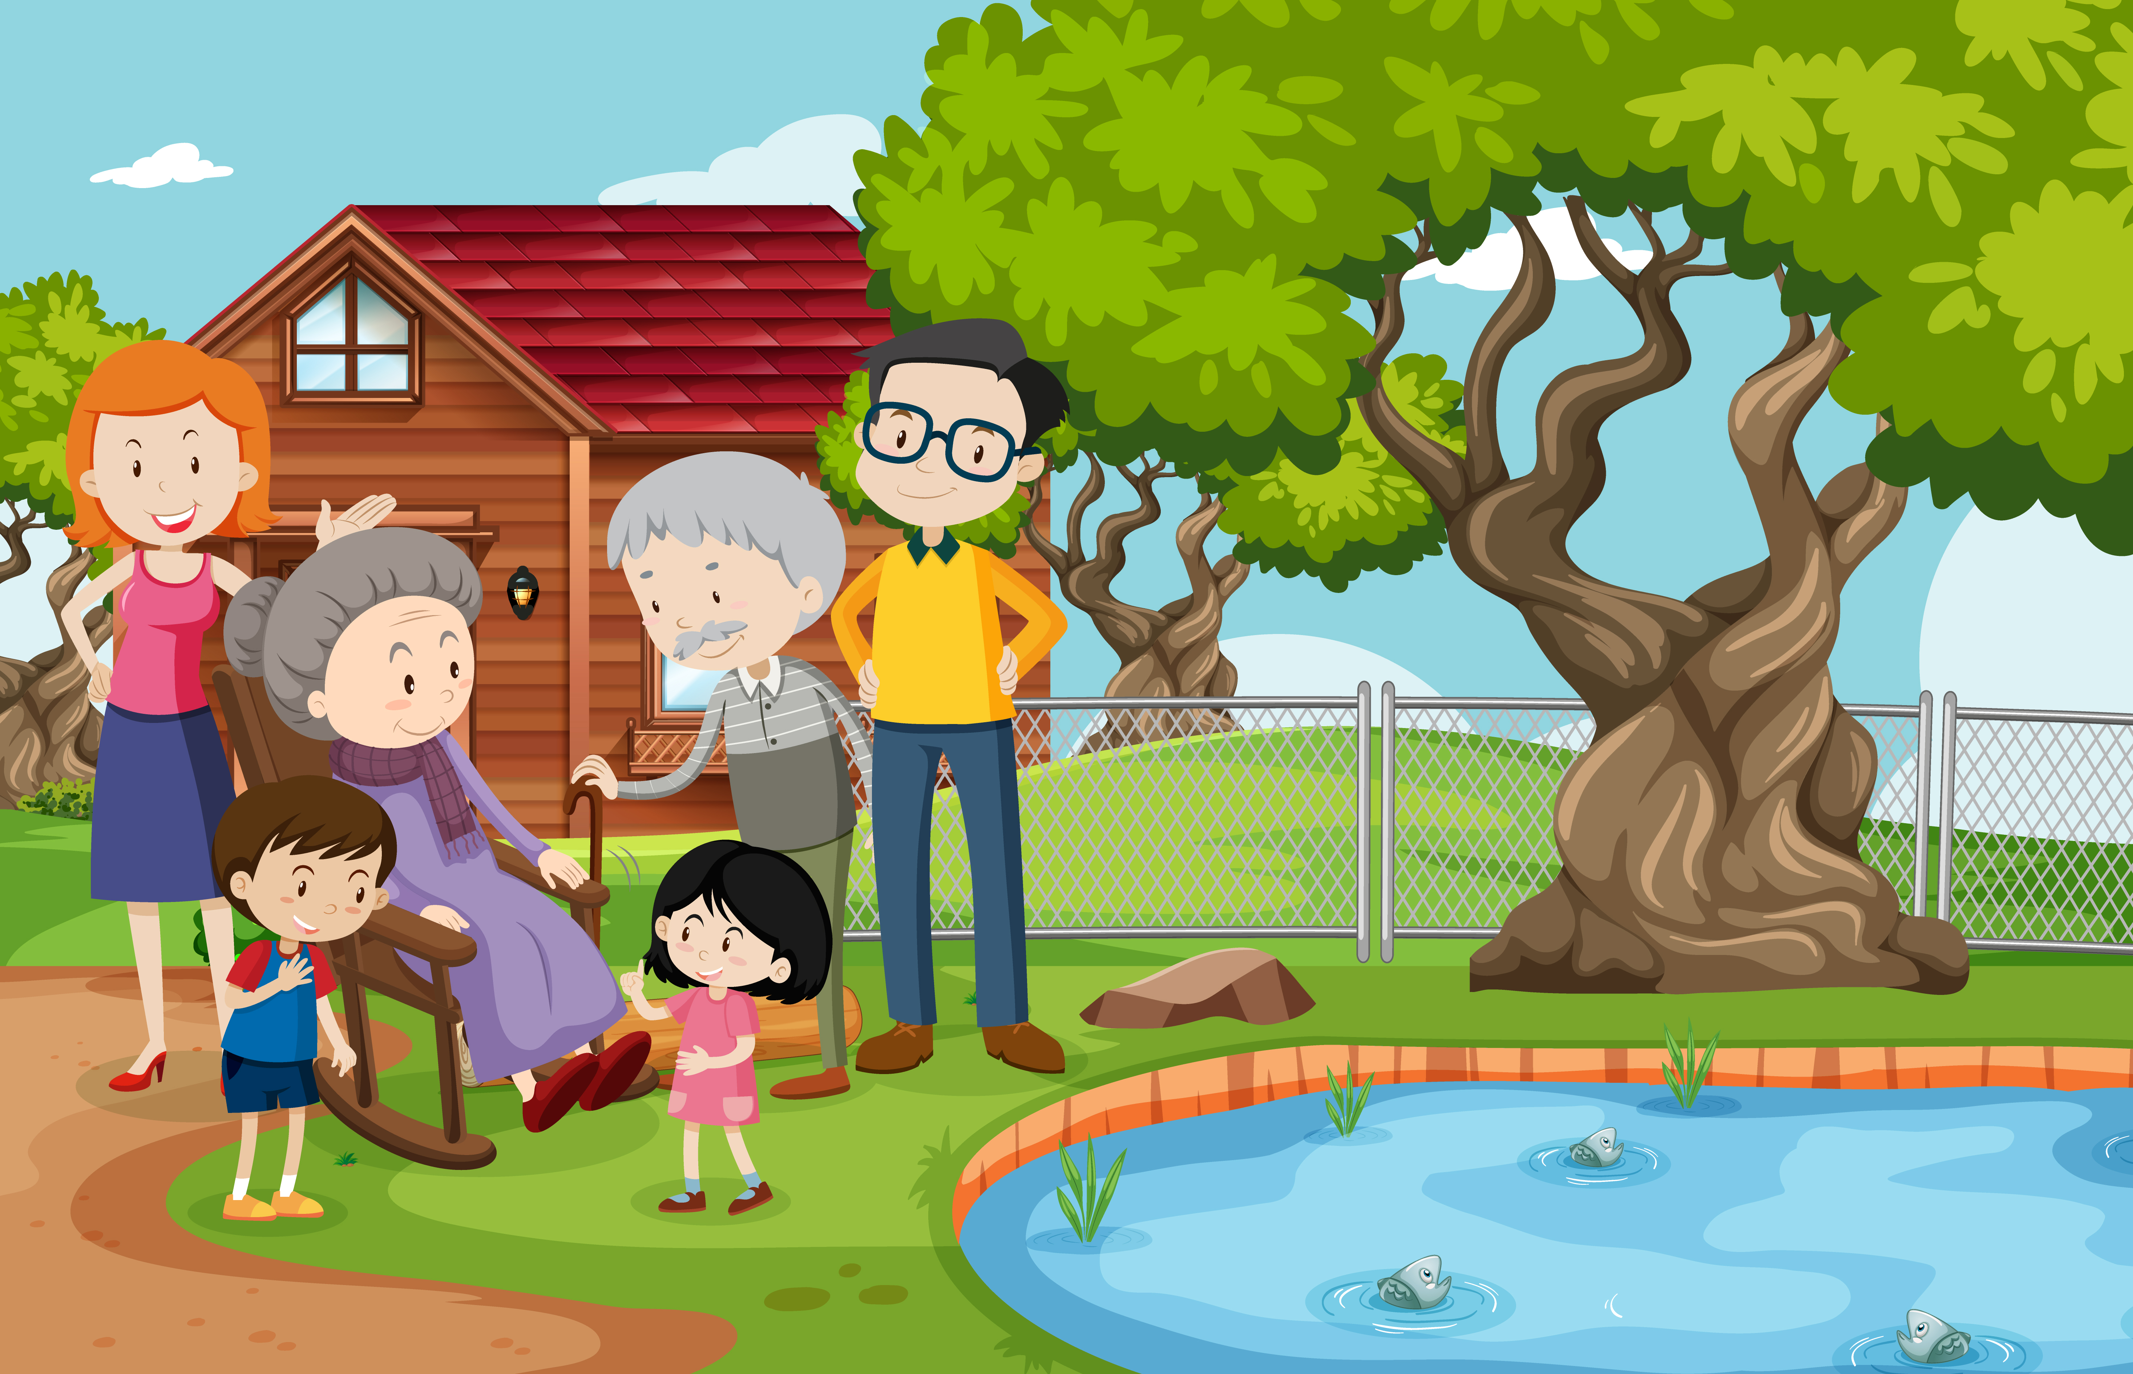
Chủ đề
Chủ đề
Mái ấm gia đình
Mái ấm gia đình

Slide 2
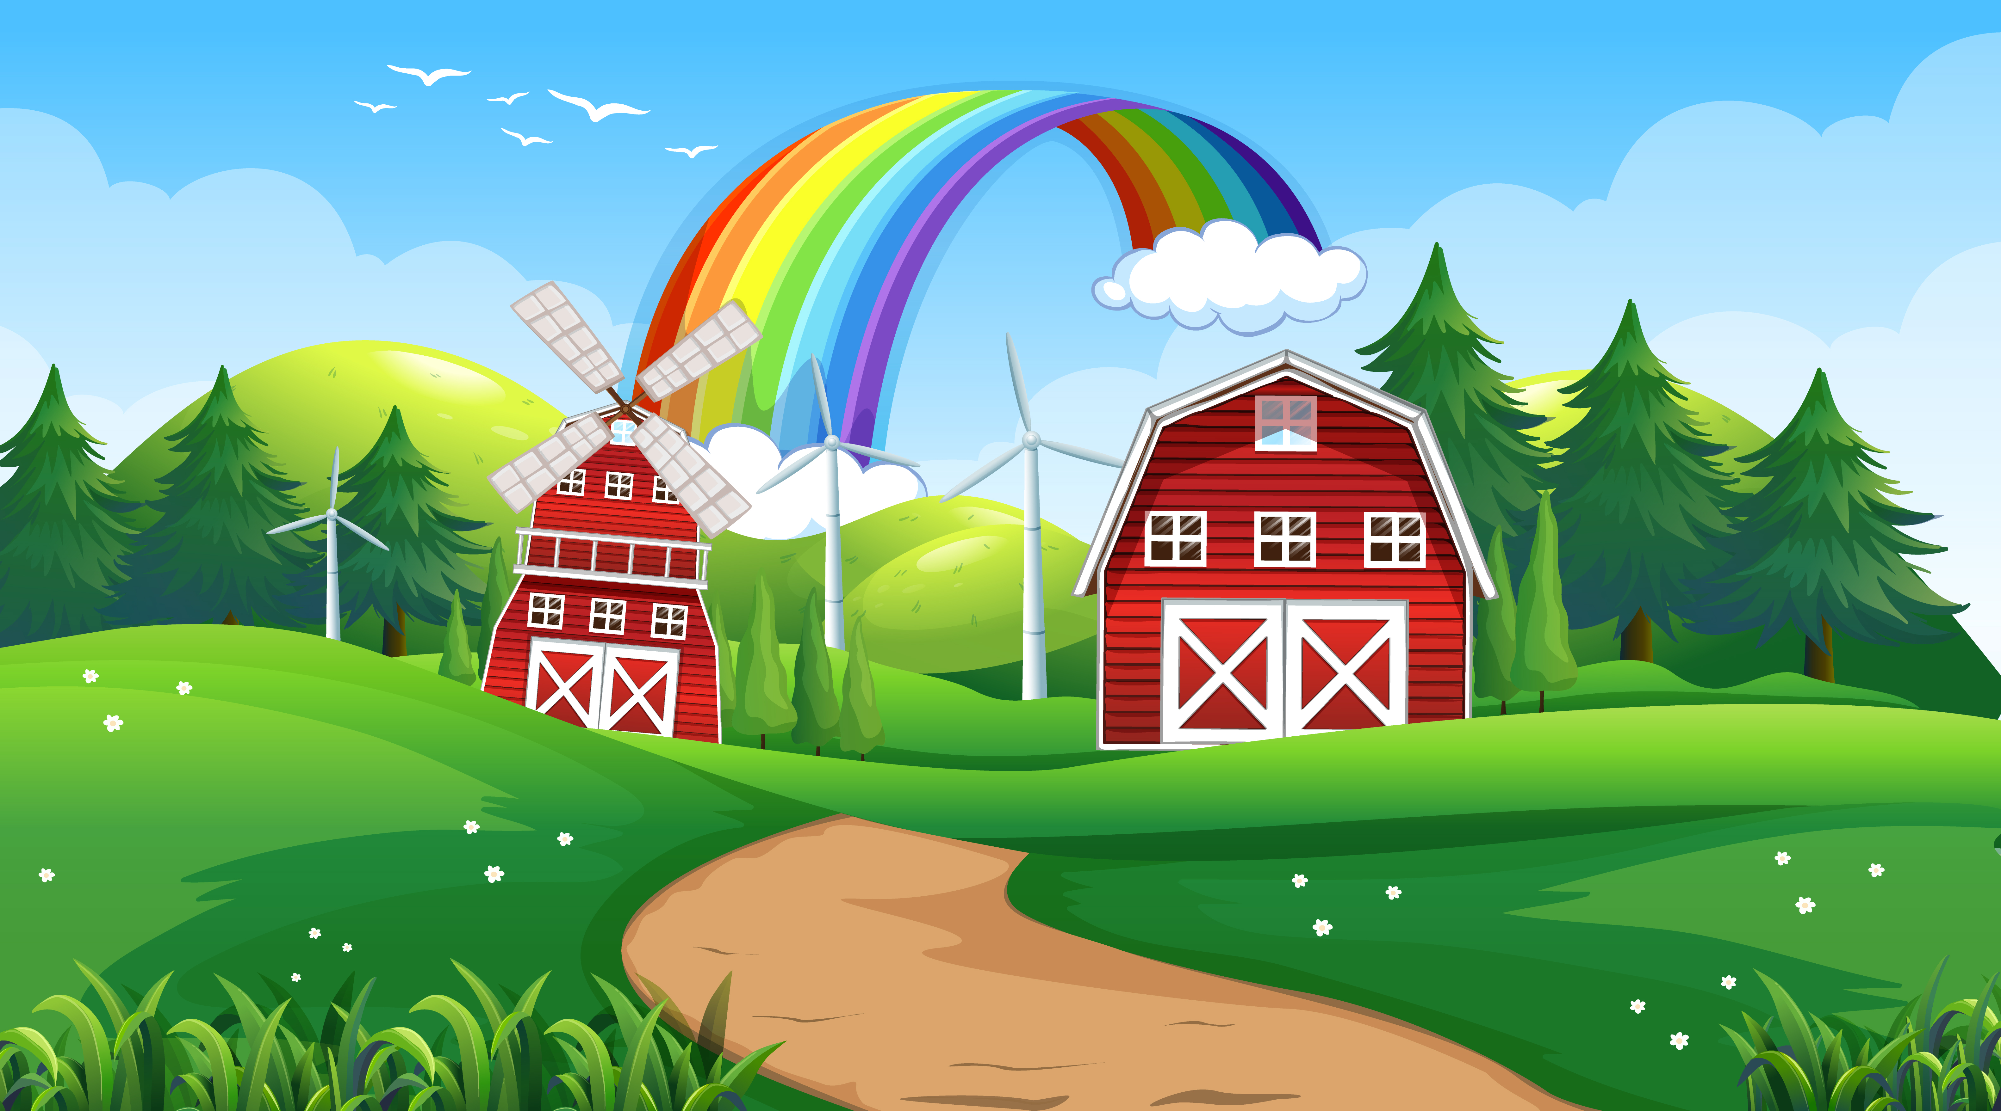

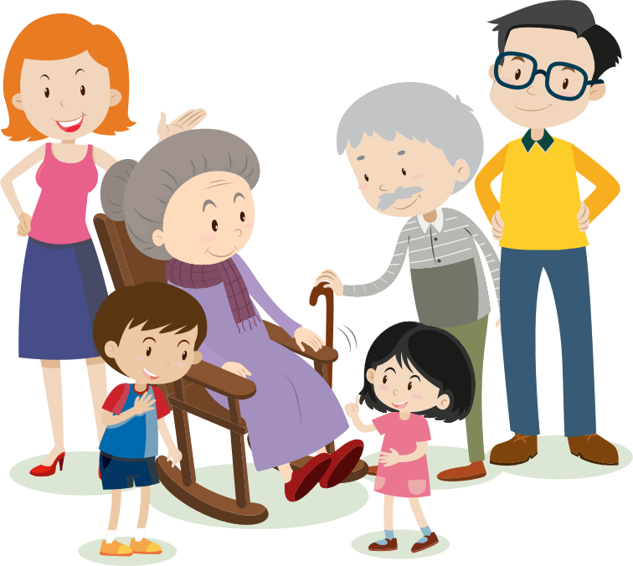
Thứ … ngày … tháng … năm …
Tiếng Việt
CHỦ ĐỀ: MÁI ẤM GIA ĐÌNH
Bài 2 – Tiết 1
Vườn dừa của ngoại

Slide 3
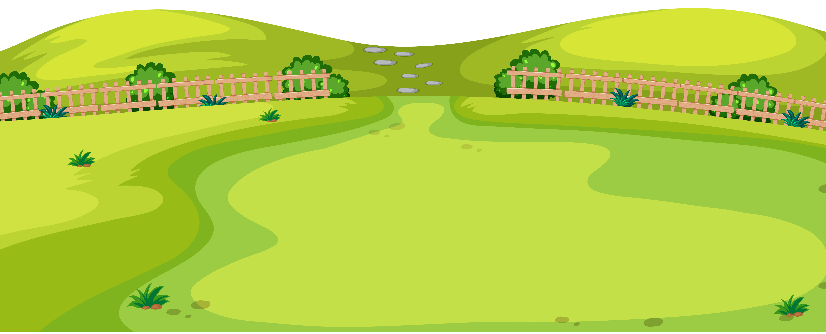

MỤC TIÊU
Giải được câu đố về cây dừa; nêu được phỏng đoán của bản thân về nội dung bài đọc qua tên bài và tranh mình họa.
Đọc trôi chảy bài đọc, ngắt nghỉ đúng dấu câu, đúng logic ngữ nghĩa. Hiểu được nội dung bài đọc: Cây dừa gắn bó với cuộc sống của ngoại và người dân miền Tây.

Slide 4





Khởi động
Nguyễn Nhật Bảo Châu

Slide 5

Thảo luận nhóm đôi
Giải câu đố sau:
Lá thì làm mái lợp nhà
Quả thì ngọt nước như pha với đường
Cơm thì làm kẹo quê hương
Vỏ thì dệt thảm, bện thừng, khảm ghe.
(Là cây gì?)

Slide 6

Thảo luận nhóm đôi
Cây dừa
Chia sẻ với nhau về những điều bản thân biết về cây dừa.
Gợi ý:
Đặc điểm của cây dừa.
Lợi ích của từng bộ phận của cây dừa (lá, quả, cơm, vỏ…)

Slide 7
Chia sẻ trước lớp
Các nhóm còn lại lắng nghe – bổ sung – góp ý.
Đại diện các nhóm trình bày kết quả thảo luận.

Slide 8
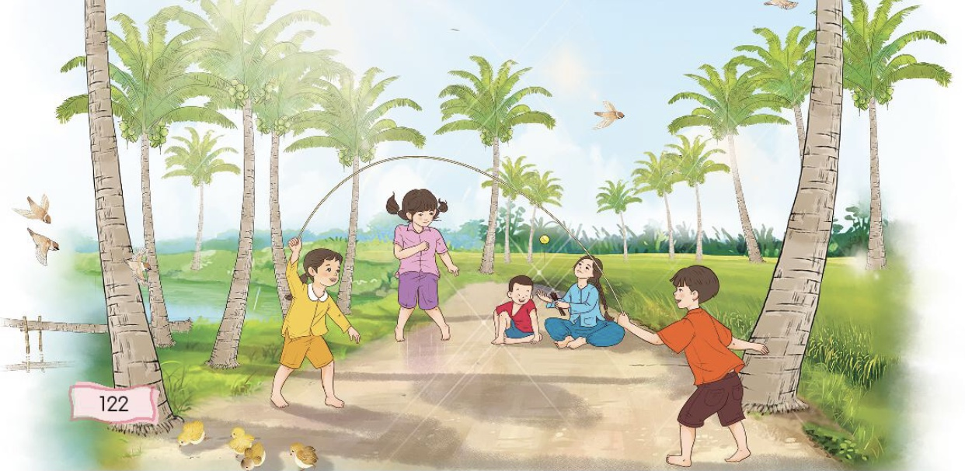
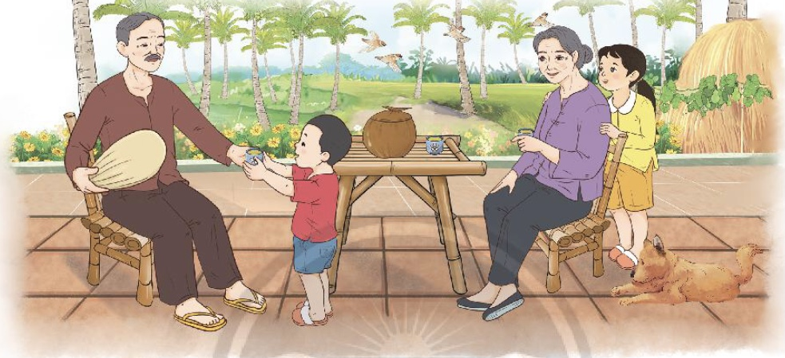
Theo em, bài đọc “Vườn dừa của ngoại” nói về điều gì?

Slide 9




Hoạt Động
Hoạt Động
LUYỆN ĐỌC THÀNH TIẾNG

Slide 10



Đọc mẫu
Đọc mẫu
Mắt dõi
Tay dò
Tai nghe

Slide 11
Luyện đọc nối tiếp câu
Vườn dừa của ngoại
1. Quanh nhà ông bà ngoại là vườn dừa, là những bờ đất trồng dừa có mương nước hai bên. Vườn dừa rất mát vì tàu dừa che hết nắng, vì có giá thổi vào. Và mát vì có những trái dừa cho nước rất trong, cho cái dừa mỏng mỏng mềm mềm vừa đưa vào miệng đã muốn tan ra mát rượi. Vườn dừa là chỗ mấy đứa con trai, con gái trong xóm ra chơi nhảy dây, đánh đáo, đánh đũa.

Slide 12
Luyện đọc nối tiếp câu
2. Vườn dừa đã gắn bó với ông từ thời thơ bé đến tận bây giờ tuổi đã bảy mươi. Nhà lợp lá dừa, thân dừa làm cầu bắc qua rạch, vật dụng xài trong nhà phần lớn làm từ cây dừa. Cây dừa là cuộc sống của ông ngoại, của người dân miệt này.
Theo Diệp Hồng Phương

Slide 13
Luyện đọc nối tiếp đoạn
Đoạn 1
Quanh nhà ông bà ngoại là vườn dừa, là những bờ đất trồng dừa có mương nước hai bên. Vườn dừa rất mát vì tàu dừa che hết nắng, vì có gió thổi vào. Và mát vì có những trái dừa cho nước rất trong, cho cái dừa mỏng mỏng mềm mềm vừa đưa vào miệng đã muốn tan ra mát rượi. Vườn dừa là chỗ mấy đứa con trai, con gái trong xóm ra chơi nhảy dây, đánh đáo, đánh đũa.
Và mát vì có những trái dừa cho nước rất trong, cho cái dừa mỏng mỏng mềm mềm vừa đưa vào miệng đã muốn tan ra mát rượi.
Notes:
HS nêu từ khó xong GV gõ ngay từ đó trên BÀI GIẢNG ĐANG TRÌNH CHIẾU luôn mà không cần phải thoát ra. (CLICK CHUỘT VÀO KHUNG TỪ KHÓ ĐỌC VÀ GÕ)

Slide 14
Luyện đọc nối tiếp đoạn
Đoạn 2
Vườn dừa đã gắn bó với ông từ thời thơ bé đến tận bây giờ tuổi đã bảy mươi. Nhà lợp lá dừa, thân dừa làm cầu bắc qua rạch, vật dụng xài trong nhà phần lớn làm từ cây dừa. Cây dừa là cuộc sống của ông ngoại, của người dân miệt này.
Theo Diệp Hồng Phương
Vườn dừa đã gắn bó với ông từ thời thơ bé đến tận bây giờ tuổi đã bảy mươi.
Notes:
HS nêu từ khó xong GV gõ ngay từ đó trên BÀI GIẢNG ĐANG TRÌNH CHIẾU luôn mà không cần phải thoát ra. (CLICK CHUỘT VÀO KHUNG TỪ KHÓ ĐỌC VÀ GÕ)

Slide 15



Luyện đọc trong nhóm
Yêu cầu
Phân công đọc theo đoạn.
Tất cả thành viên đều đọc.
Giải nghĩa từ cùng nhau.
Tiêu chí đánh giá
Đọc đúng.
Đọc to, rõ.
Đọc ngắt, nghỉ đúng chỗ.

Slide 16

Luyện đọc trước lớp
Tiêu chí đánh giá
Đọc đúng.
Đọc to, rõ.
Đọc ngắt, nghỉ đúng chỗ.

Slide 17
Giải thích nghĩa từ khó hiểu
Trong bài đọc “Vườn dừa của ngoại”, có từ nào em chưa hiểu?
Notes:
“Có một số trường, họ sẽ ghép phần giải thích nghĩa của từ trong mục đọc đoạn luôn, nhưng vì mỗi trường sẽ thống nhất 1 quy trình riêng, ý tưởng dạy riêng, nên nhóm để phần giải thích nghĩa ở đây (GV kéo slide lên sau các đoạn theo quy trình trường mình giúp Cá nhé!)”

Slide 18
Giải thích nghĩa từ khó hiểu
Đoạn 1
Cái dừa: cùi dừa, cơm dừa.
Đoạn 2
Xài: dùng.
Miệt: vùng, miền.
Notes:
“Có một số trường, họ sẽ ghép phần giải thích nghĩa của từ trong mục đọc đoạn luôn, nhưng vì mỗi trường sẽ thống nhất 1 quy trình riêng, ý tưởng dạy riêng, nên nhóm để phần giải thích nghĩa ở đây (GV kéo slide lên sau các đoạn theo quy trình trường mình giúp Cá nhé!)”

Slide 19



Hoạt Động
LUYỆN ĐỌC HIỂU
Hoạt Động

Slide 20


CÙNG NHAU HIỂU BÀI
1. Nhà ông ngoại có gì thú vị?
2. Vì sao vườn dừa rất mát?
3. Tìm những chi tiết cho thấy vườn dừa gắn bó:
Với trẻ em trong xóm.
Với ông của bạn nhỏ.
4. Vì sao nói cây dừa là cuộc sống của ông ngoại, của người dân miệt này?

Slide 21
1. Nhà ông ngoại có gì thú vị?
1. Quanh nhà ông bà ngoại là vườn dừa, là những bờ đất trồng dừa có mương nước hai bên. Vườn dừa rất mát vì tàu dừa che hết nắng, vì có giá thổi vào. Và mát vì có những trái dừa cho nước rất trong, cho cái dừa mỏng mỏng mềm mềm vừa đưa vào miệng đã muốn tan ra mát rượi. Vườn dừa là chỗ mấy đứa con trai, con gái trong xóm ra chơi nhảy dây, đánh đáo, đánh đũa.
1. Quanh nhà ông bà ngoại là vườn dừa, là những bờ đất trồng dừa có mương nước hai bên. Vườn dừa rất mát vì tàu dừa che hết nắng, vì có giá thổi vào. Và mát vì có những trái dừa cho nước rất trong, cho cái dừa mỏng mỏng mềm mềm vừa đưa vào miệng đã muốn tan ra mát rượi. Vườn dừa là chỗ mấy đứa con trai, con gái trong xóm ra chơi nhảy dây, đánh đáo, đánh đũa.

Slide 22
1. Nhà ông ngoại có gì thú vị?
Quanh nhà ông bà ngoại là vườn dừa, là những bờ đất trồng dừa có mương nước hai bên.

Slide 23
2. Vì sao vườn dừa rất mát?
1. Quanh nhà ông bà ngoại là vườn dừa, là những bờ đất trồng dừa có mương nước hai bên. Vườn dừa rất mát vì tàu dừa che hết nắng, vì có giá thổi vào. Và mát vì có những trái dừa cho nước rất trong, cho cái dừa mỏng mỏng mềm mềm vừa đưa vào miệng đã muốn tan ra mát rượi. Vườn dừa là chỗ mấy đứa con trai, con gái trong xóm ra chơi nhảy dây, đánh đáo, đánh đũa.
1. Quanh nhà ông bà ngoại là vườn dừa, là những bờ đất trồng dừa có mương nước hai bên. Vườn dừa rất mát vì tàu dừa che hết nắng, vì có giá thổi vào. Và mát vì có những trái dừa cho nước rất trong, cho cái dừa mỏng mỏng mềm mềm vừa đưa vào miệng đã muốn tan ra mát rượi. Vườn dừa là chỗ mấy đứa con trai, con gái trong xóm ra chơi nhảy dây, đánh đáo, đánh đũa.

Slide 24
2. Vì sao vườn dừa rất mát?
Vì tàu dừa che hết nắng, vì có gió thổi vào, vì trái dừa cho nước trong, cho cái dừa ngon ngọt.

Slide 25
Thảo luận nhóm 4
3. Tìm những chi tiết cho thấy vườn dừa gắn bó:
Với trẻ em trong xóm.
Với ông của bạn nhỏ.

Slide 26
3. Tìm những chi tiết cho thấy vườn dừa gắn bó:
Với trẻ em trong xóm.
1. Quanh nhà ông bà ngoại là vườn dừa, là những bờ đất trồng dừa có mương nước hai bên. Vườn dừa rất mát vì tàu dừa che hết nắng, vì có giá thổi vào. Và mát vì có những trái dừa cho nước rất trong, cho cái dừa mỏng mỏng mềm mềm vừa đưa vào miệng đã muốn tan ra mát rượi. Vườn dừa là chỗ mấy đứa con trai, con gái trong xóm ra chơi nhảy dây, đánh đáo, đánh đũa.
1. Quanh nhà ông bà ngoại là vườn dừa, là những bờ đất trồng dừa có mương nước hai bên. Vườn dừa rất mát vì tàu dừa che hết nắng, vì có giá thổi vào. Và mát vì có những trái dừa cho nước rất trong, cho cái dừa mỏng mỏng mềm mềm vừa đưa vào miệng đã muốn tan ra mát rượi. Vườn dừa là chỗ mấy đứa con trai, con gái trong xóm ra chơi nhảy dây, đánh đáo, đánh đũa.

Slide 27
3. Tìm những chi tiết cho thấy vườn dừa gắn bó:
Với trẻ em trong xóm.
Với trẻ em trong xóm: Vườn dừa là chỗ mấy đứa con gái, con trai ra chơi nhảy dây, đánh đáo, đánh đũa.

Slide 28
3. Tìm những chi tiết cho thấy vườn dừa gắn bó:
b. Với ông ngoại của bạn nhỏ.
2. Vườn dừa đã gắn bó với ông từ thời thơ bé đến tận bây giờ tuổi đã bảy mươi. Nhà lợp lá dừa, thân dừa làm cầu bắc qua rạch, vật dụng xài trong nhà phần lớn làm từ cây dừa. Cây dừa là cuộc sống của ông ngoại, của người dân miệt này.
2. Vườn dừa đã gắn bó với ông từ thời thơ bé đến tận bây giờ tuổi đã bảy mươi. Nhà lợp lá dừa, thân dừa làm cầu bắc qua rạch, vật dụng xài trong nhà phần lớn làm từ cây dừa. Cây dừa là cuộc sống của ông ngoại, của người dân miệt này.

Slide 29
3. Tìm những chi tiết cho thấy vườn dừa gắn bó:
b. Với ông ngoại của bạn nhỏ.
Với ông ngoại của bạn nhỏ: Vườn dừa đã gắn bó với ông từ thời thơ bé đến tận bây giờ tuổi đã bảy mươi.

Slide 30
Thảo luận nhóm 4
4. Vì sao nói cây dừa là cuộc sống của ông ngoại, của người dân miệt này?
2. Vườn dừa đã gắn bó với ông từ thời thơ bé đến tận bây giờ tuổi đã bảy mươi. Nhà lợp lá dừa, thân dừa làm cầu bắc qua rạch, vật dụng xài trong nhà phần lớn làm từ cây dừa. Cây dừa là cuộc sống của ông ngoại, của người dân miệt này.
2. Vườn dừa đã gắn bó với ông từ thời thơ bé đến tận bây giờ tuổi đã bảy mươi. Nhà lợp lá dừa, thân dừa làm cầu bắc qua rạch, vật dụng xài trong nhà phần lớn làm từ cây dừa. Cây dừa là cuộc sống của ông ngoại, của người dân miệt này.

Slide 31
4. Vì sao nói cây dừa là cuộc sống của ông ngoại, của người dân miệt này?
Nói cây dừa là cuộc sống của ông ngoại, của người dân miệt này vì nhà dựng trong vườn dừa, đồ vật trong nhà, đồ ăn làm từ dừa; nhiều hoạt động của người lớn, trẻ em diễn ra trong vườn dừa, dưới bóng dừa, cả cuộc đời mỗi con người nơi đây đều gắn bó với cây dừa từ thuở ấu thơ đến lúc già đi...

Slide 32
Theo em, nội dung chính của bài đọc là gì?
Nội dụng chính của bài là nói lên một số lợi ích của cây dừa. Bên cạnh đó, cây dừa còn là loại cây gắn bó với cuộc sông của ông ngoại và của người dân miền Tây.

Slide 33

Hoạt Động
LUYỆN ĐỌC LẠI
Hoạt Động

Slide 34
Theo em, bài đọc “Vườn dừa của ngoại” được đọc với giọng điệu như thế nào?
Toàn bài “Vườn dừa của ngoại” được đọc với giọng điệu thong thả, vui tươi.

Slide 35

Cần chú ý nhấn giọng ở những từ ngữ nào khi đọc? Vì sao?
Nhấn giọng những từ ngữ tả ích lợi của vườn dừa, hoạt động của con người gắn bó với vườn dừa. Vì những từ ngữ đó thể hiện vẻ đẹp, sự gắn bó của cây dừa đối với người dân miền Tây.

Slide 36
Lắng nghe đọc mẫu
Vườn dừa đã gắn bó với ông từ thời thơ bé đến tận bây giờ tuổi đã bảy mươi. Nhà lợp lá dừa, thân dừa làm cầu bắc qua rạch, vật dụng xài trong nhà phần lớn làm từ cây dừa. Cây dừa là cuộc sống của ông ngoại, của người dân miệt này.

Slide 37
Luyện đọc trong nhóm
Yêu cầu
Phân công đọc theo đoạn.
Tất cả thành viên đều đọc.
Tiêu chí đánh giá
Đọc đúng.
Đọc to, rõ.
Đọc ngắt, nghỉ đúng chỗ.

Slide 38
Luyện đọc trước lớp
Tiêu chí đánh giá
Đọc đúng.
Đọc to, rõ.
Đọc ngắt, nghỉ đúng chỗ.

Slide 39
Bình chọn nhóm đọc hay nhất

Slide 40

DẶN DÒ
DẶN DÒ
GV ĐIỀN VÀO ĐÂY
GV ĐIỀN VÀO ĐÂY
GV ĐIỀN VÀO ĐÂY
GV ĐIỀN VÀO ĐÂY
GV ĐIỀN VÀO ĐÂY

Slide 41




TẠM BIỆT VÀ HẸN GẶP LẠI
TẠM BIỆT VÀ HẸN GẶP LẠI

